Slide 1
Художественно-эстетическое развитие. Рисование

Slide 2
Пальчиковая игра «Огород»
Раз, два, три, четыре, пять,
вышли пальчики гулять.
Этот пальчик в огород пошел,
Этот пальчик редис нашел,
Этот резал, этот ел,
Ну, а этот лишь глядел!
Дети выполняют движения в соответствии со стихотворением и проговаривают слова.

Slide 3
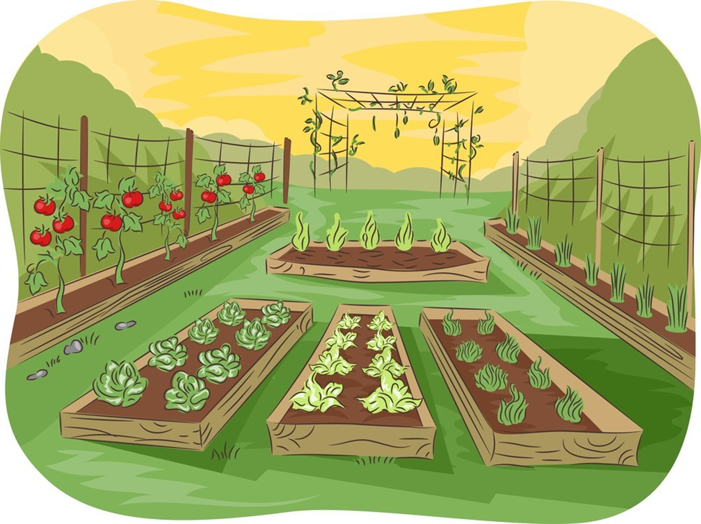
В первую очередь каждому из вас необходимо решить, что он будет рисовать. Я хочу нарисовать фруктовый сад. Вначале я простым карандашом сделаю эскиз – набросок картины.
- А на заднем плане моей картины виден огород. На нем я нарисую грядки с овощами.

